Slide 1



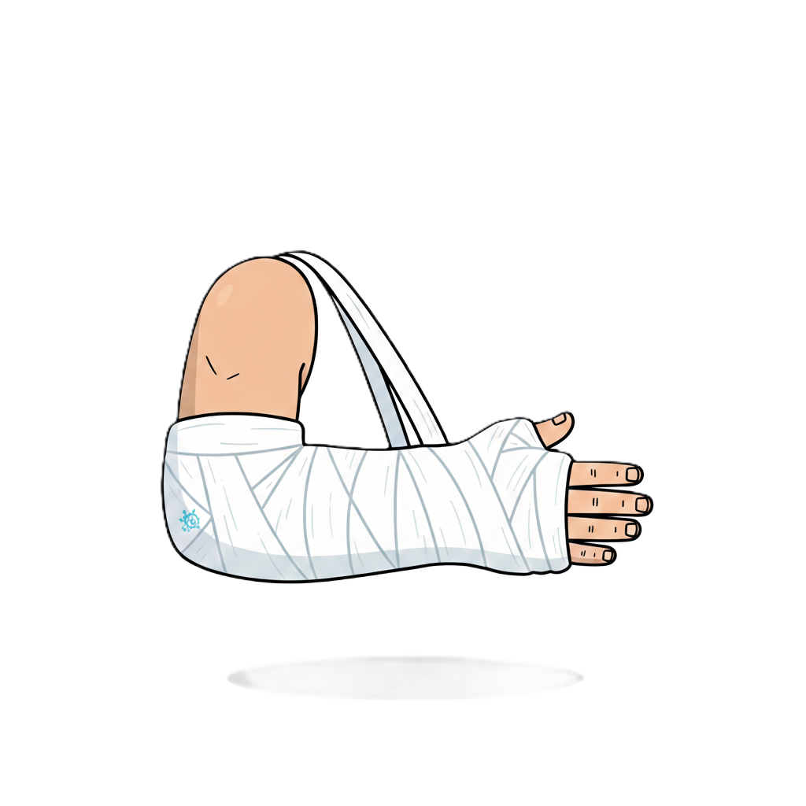


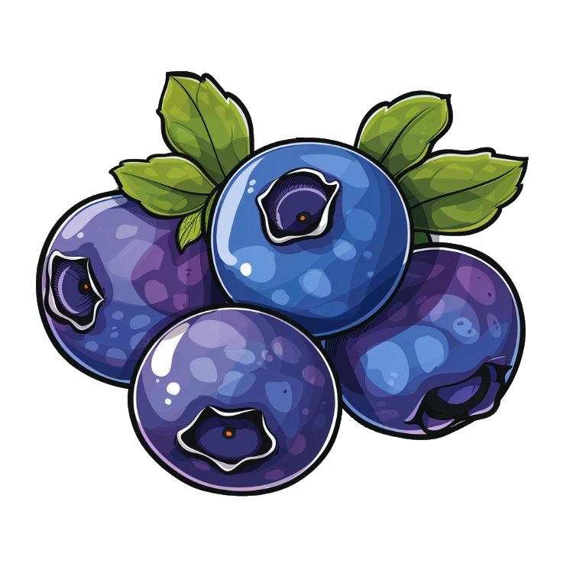

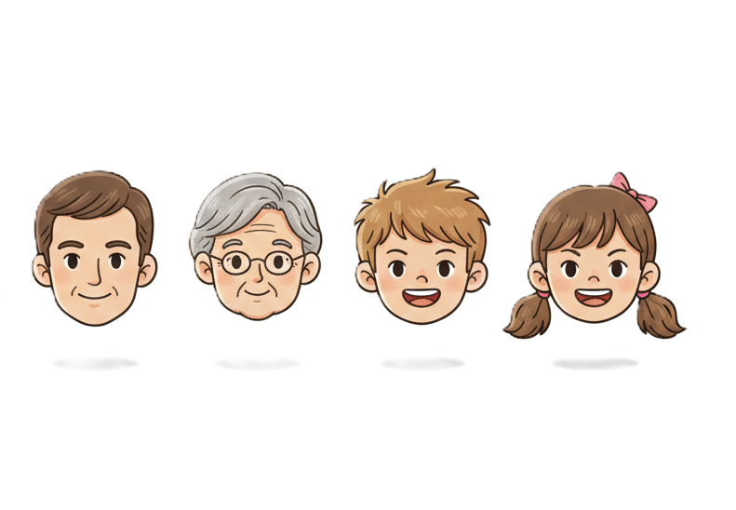






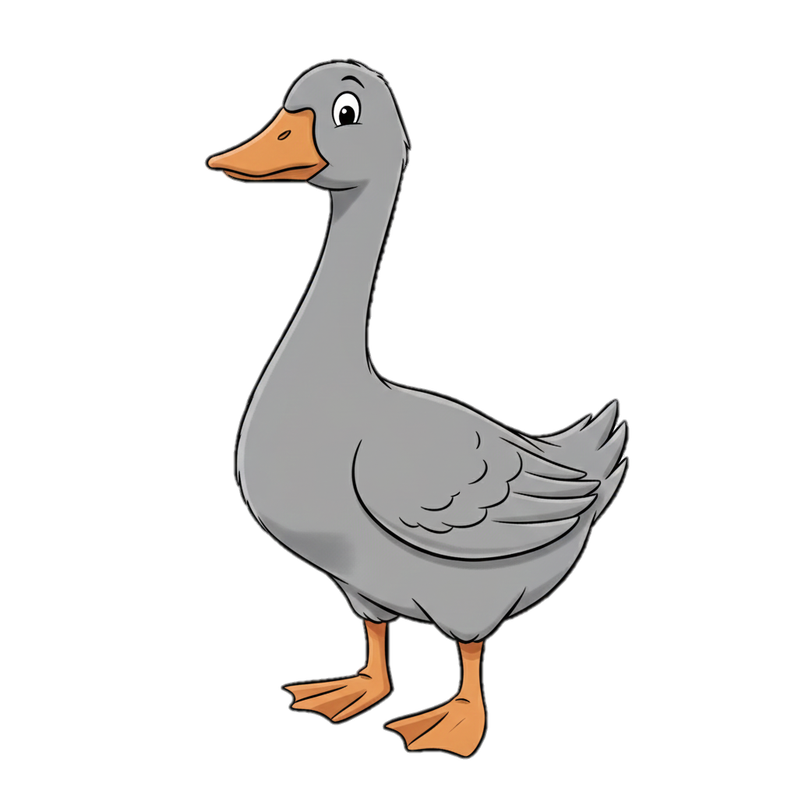
ГИ – ГИ - ГИ
ГУ – ГУ - ГУ
ГІ – ГІ - ГІ
ГО – ГО - ГО
ГУ – ГУ - ГУ
ГІ – ГІ - ГІ
ГА – ГА - ГА
ГУ – ГУ - ГУ
ГА – ГА - ГА
ГО – ГО - ГО

